Slide 1
Кейс
В компании SkyCrossroads запущена рекламная акция:
Клиент может получить дополнительные баллы лояльности за покупку, совершенную в течение ограниченного периода.
Классическая акция подразумевает получение дополнительных 1000 баллов лояльности за покупку от 100 рублей.
Было решено запустить АБ Тест, в котором в тестовой группе предлагается в два раза больше баллов лояльности за покупку от 100 рублей.
Эксперимент был проведен в нескольких торговых точках.
Также у нас есть информация о том, как долго клиент зарегистрирован у нас в программе лояльности.

Slide 2
Задачи от отдела маркетинга:
Рассчитать результаты эксперимента в целом и в отдельности по каждой торговой точке;
Вынести решение об эффективности воздействия изменений в классической акции;
Сделать сегментацию пользователей с точки зрения длительности регистрации в программе лояльности.

Slide 3
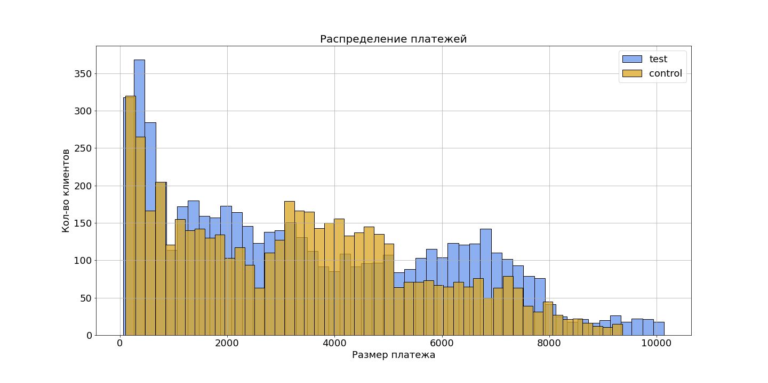
А/В тестирование
За тестовую группу мы принимаем клиентов, получающих 2000 баллов, за контрольную – 1000 баллов
Средний чек на одного клиента увеличивается

Slide 4
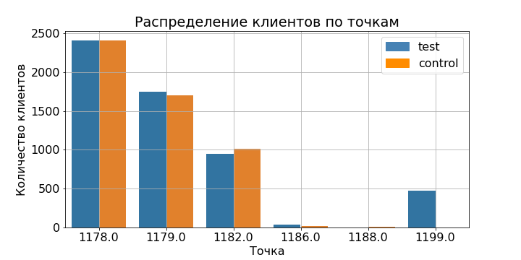
Анализ по точкам
По точке 1199.0 не равномерное распределение
По точкам 1186.0 и 1188.0 недостаточно данных
Релевантны данные только по точкам 1178.0,1179.0 и 1182.0

Slide 5
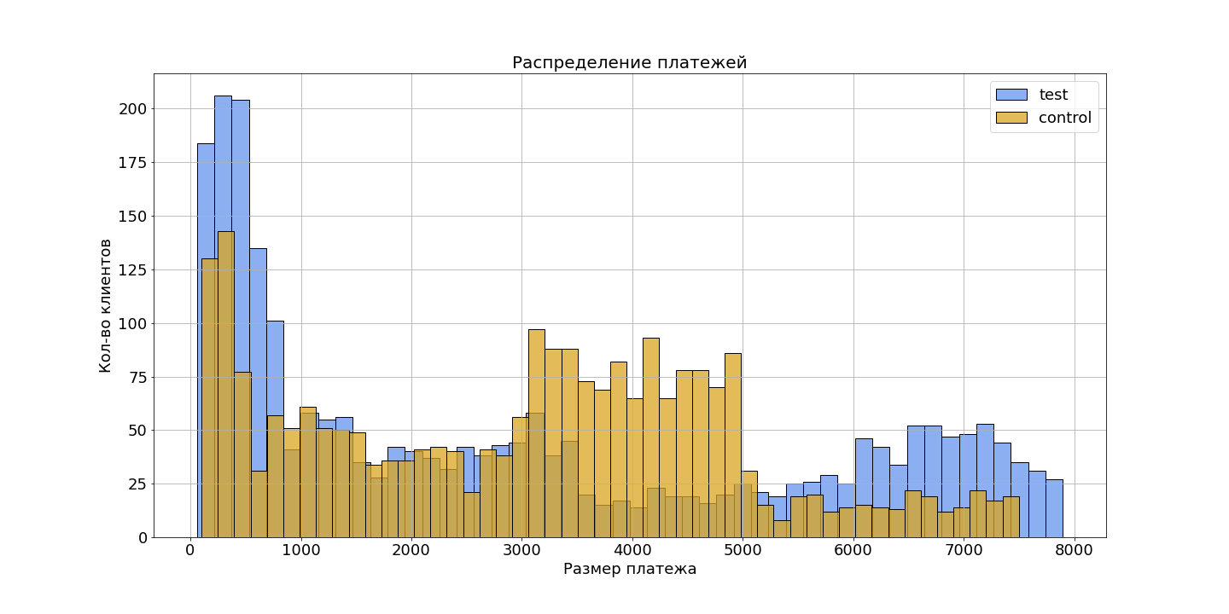
Проведём анализ только по выбранным точкам
Точка 1178.0
По точке 1178.0 акция не имеет очевидного положительного результата

Slide 6
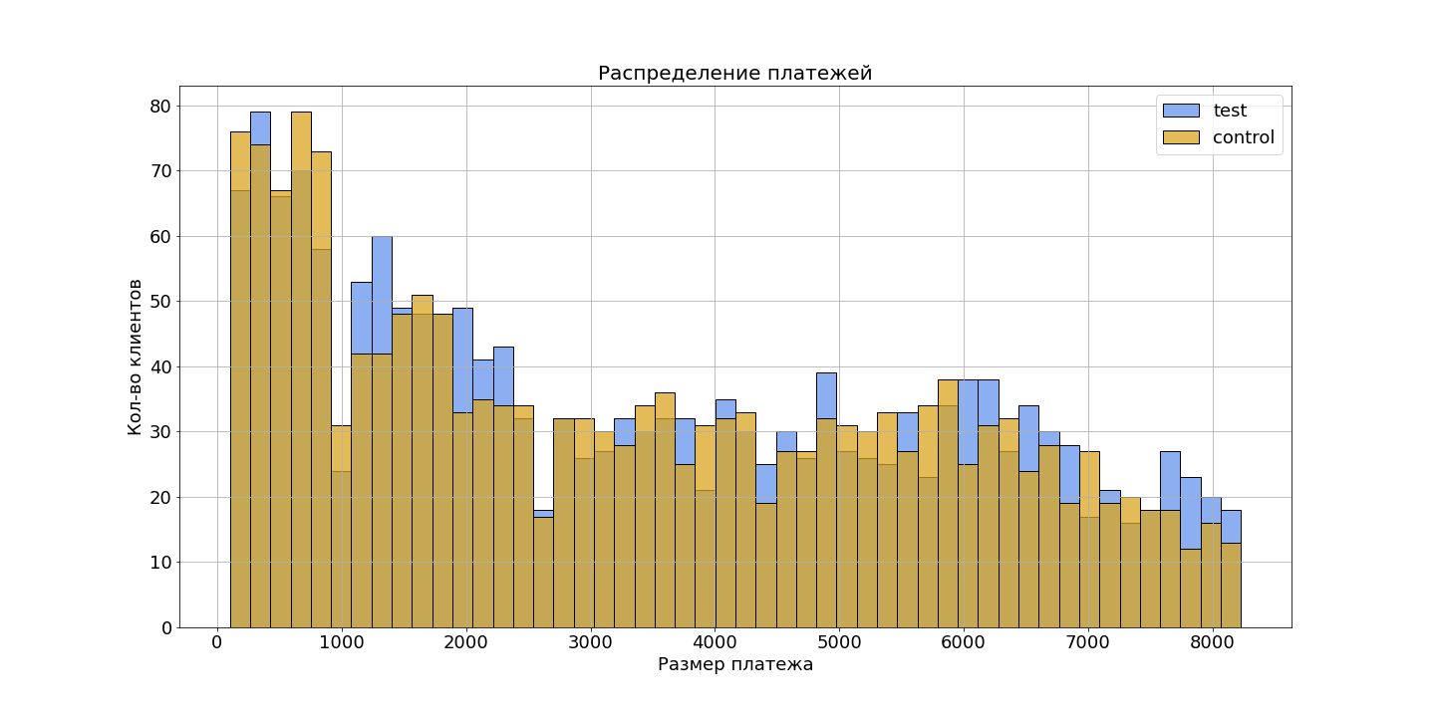
Точка 1179.0
По точке 1179.0 акция также не даёт ожидаемого результата-получены практически одинаковые результаты по группам

Slide 7
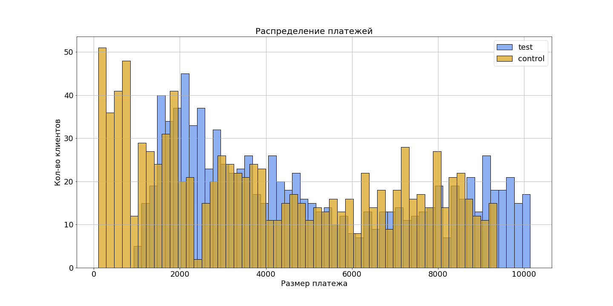
Точка 1182.0
По точке 1182.0 виден очевидный результат акции, значения тестовой группы сдвинуты в право относительно контрольной

Slide 8
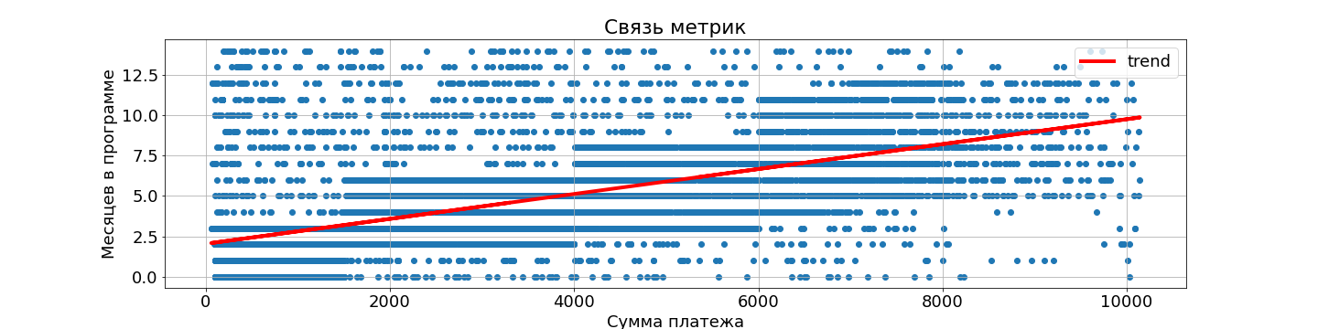
Сегментирование пользователей
Рассмотрим корреляцию между выплаченной суммой и длительностью регистрации и визуализируем связь между переменными
Наблюдаем среднюю зависимость суммы платежа от месяца регистрации - чем дольше клиент в программе лояльности, тем выше сумма платежа.

Slide 9
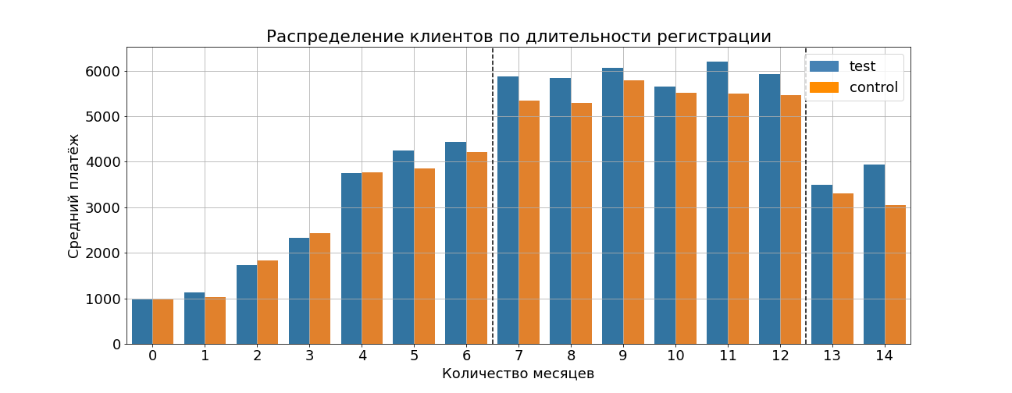
Распределяем клиентов по длительности регистрации в программе
Первые 4 месяца сумма платежа значительно растет, с 4 по 7 месяц рост замедляется и практически стоит на месте до 12 месяца, после чего идёт снижение данного показателя

Slide 10
Итоговые инсайты
В целом увеличение бонусных баллов не приводит к значительным результатам т.к. полученные данные релевантны только по 3 торговым точкам из 6,по 2 точкам значимых результатов нет, динамика заметна только на 1 точке
По результатам данного теста нельзя считать тестовую акцию успешной, но т.к. на тест пошли не полные данные следует провести повторные сбор данных и тестирование
Следует обратить внимание на сегмент клиентов, зарегистрированных более 7 месяцев (в особенности более 12 месяцев) – в данный период останавливается рост суммы среднего платежа, хотя в первые месяцы программа лояльности работает успешно.

